Slide 1








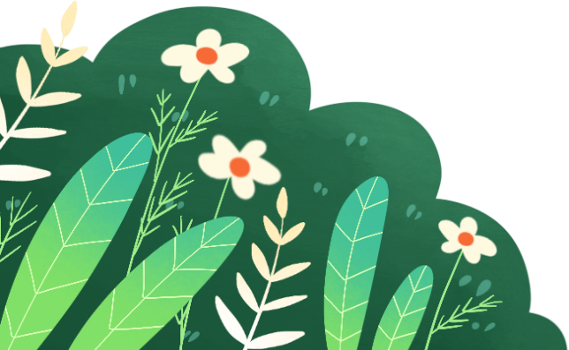






HỒ THỊ
TUYẾT
SƯƠNG

Slide 2

1
Trình bày được một số việc cần làm hoặc cần tránh để giữ gìn bảo vệ các cơ quan tiêu hóa.
2
Xây dựng và thực hiện được thời gian biểu phù hợp để có được thói quen học tập, vui chơi, ăn uống, nghỉ ngơi điều độ và ngủ đủ giấc.

Slide 3

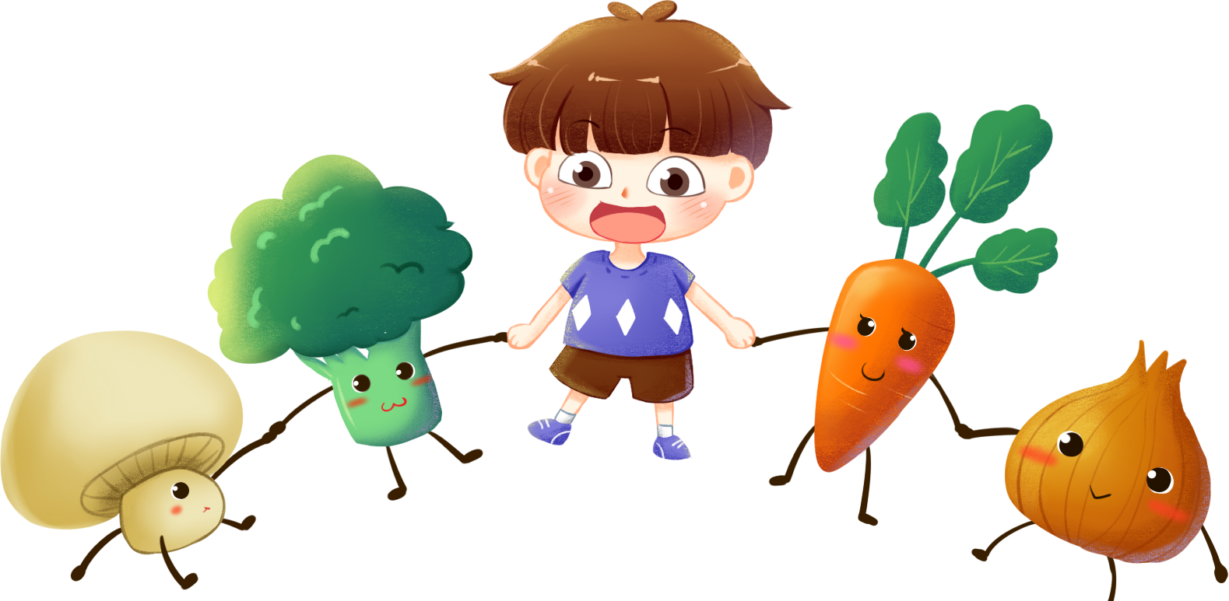

Slide 4
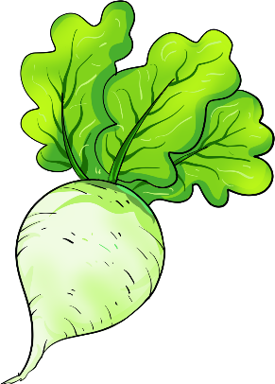
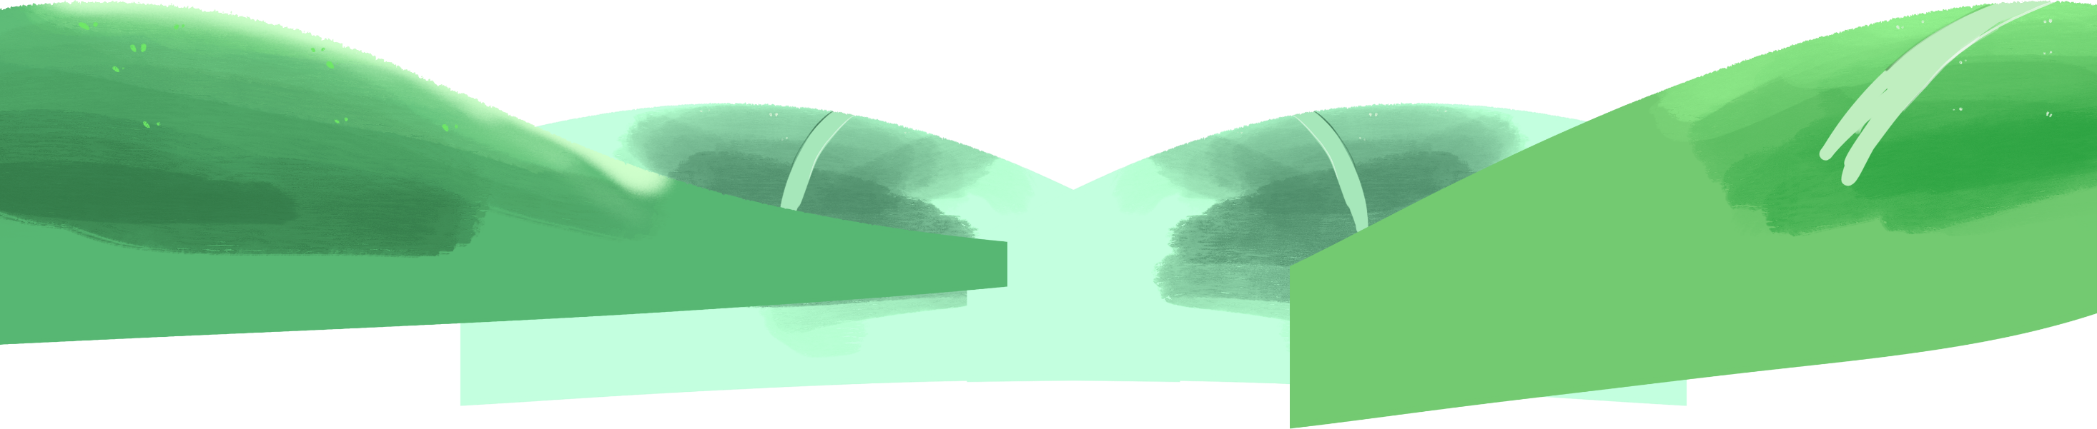
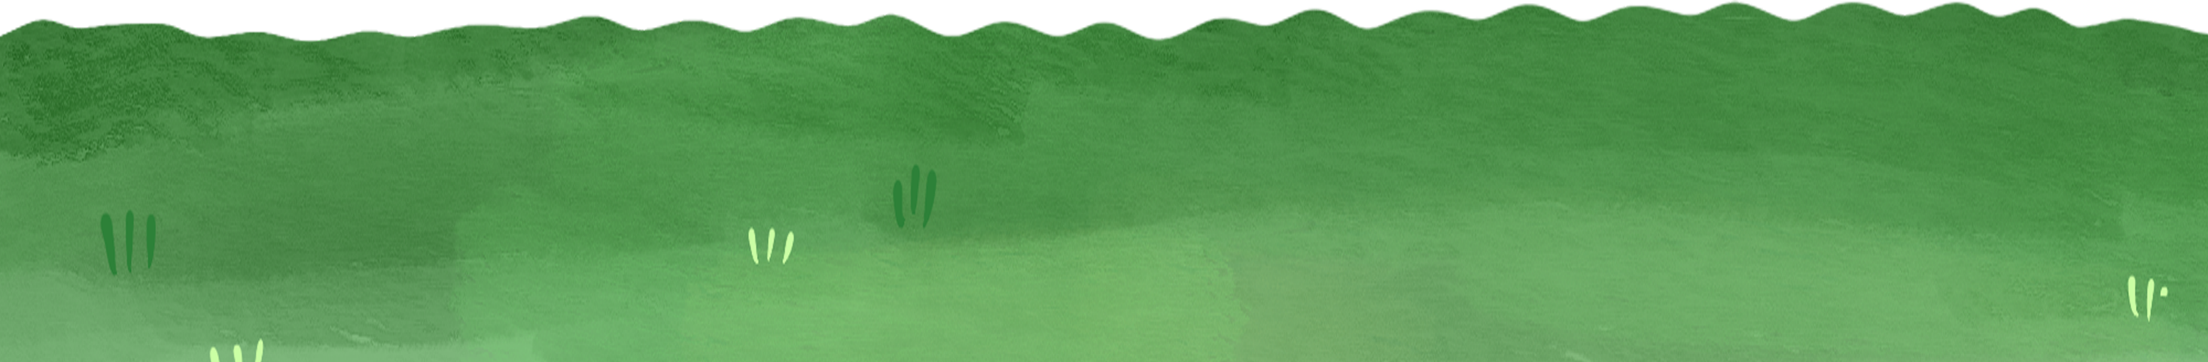
Kể những việc làm có lợi và cách bảo vệ cơ quan tiêu hóa.

Slide 5

Kể các cách bảo vệ cơ quan tiêu hóa.

Slide 6


Slide 7
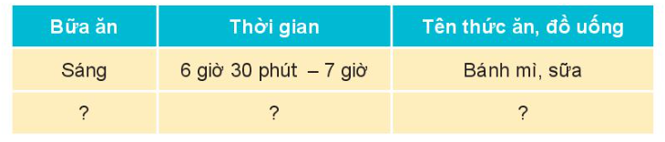
Chia sẻ với bạn về bữa ăn hàng ngày
của em theo gợi ý sau.

Slide 8
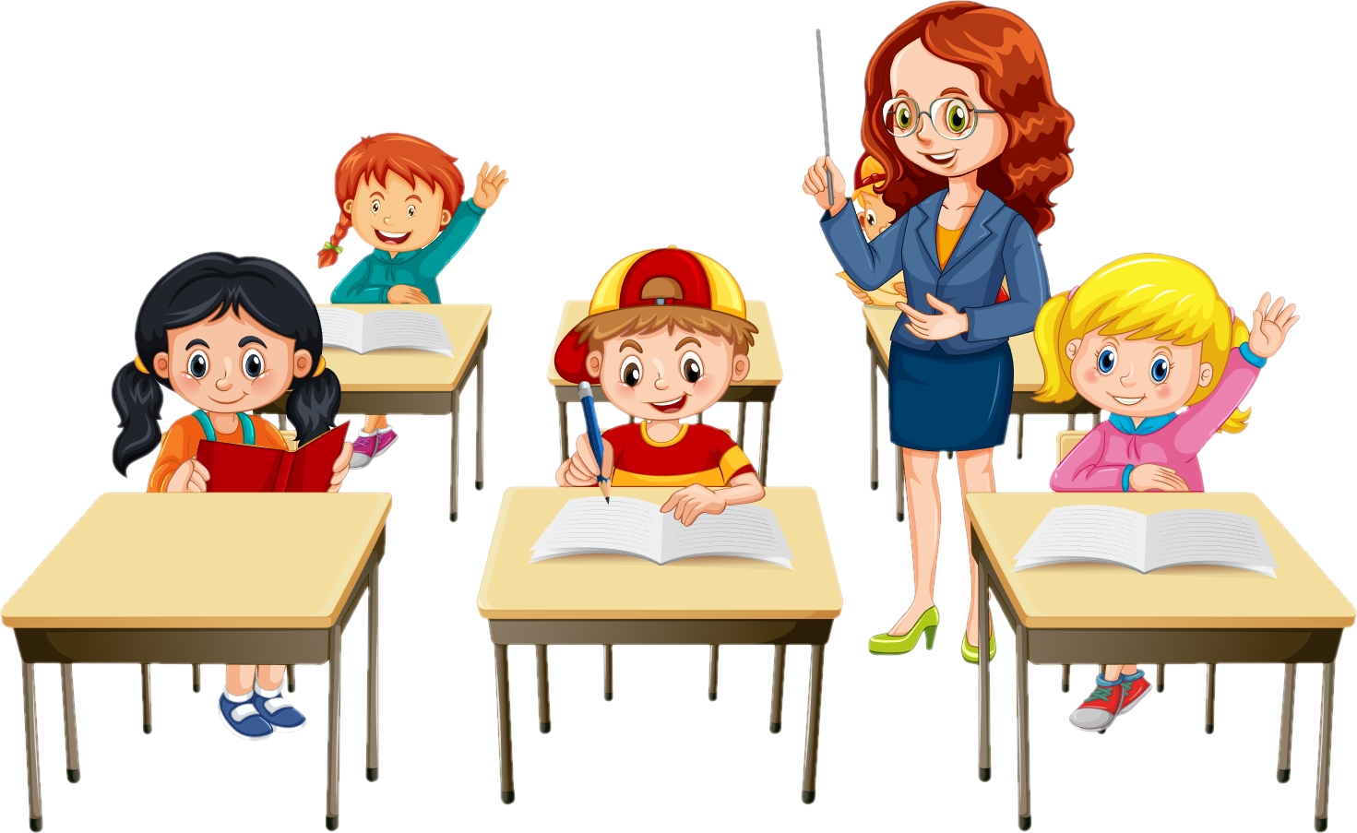
Thời gian ăn mỗi bữa ăn là vào lúc nào, bao nhiêu lâu thì phù hợp?
Tên thức ăn nên ăn trong mỗi bữa ăn đó?

Slide 9

Lần lượt nói và ghi vào phiếu giấy khổ to để dán bảng, rồi ghi vở theo bảng mẫu (khuyến khích trang trí cho bảng thật đẹp)
CHIA SẺ NHÓM
BỐN

Slide 10
Bữa ăn | Thời gian | Tên thức ăn đồ uống
Sáng | 6-7 giờ | Cháo, hay: mì, bún, phở
Trưa | 11-12 giờ | Cơm, thịt luộc, hay kho, xào, canh Hay phở, bún Hoa quả tráng miệng
Tối | 18-19 giờ | Cơm canh các loại rau củ, thịt hay cá …hoa quả tráng miệng
… | … | …

Slide 11






2. Để chăm sóc và bảo vệ cơ quan tiêu hoá, em cần thay đổi thói quen ăn uống nào?
Chia sẻ
Nhận xét

Slide 12
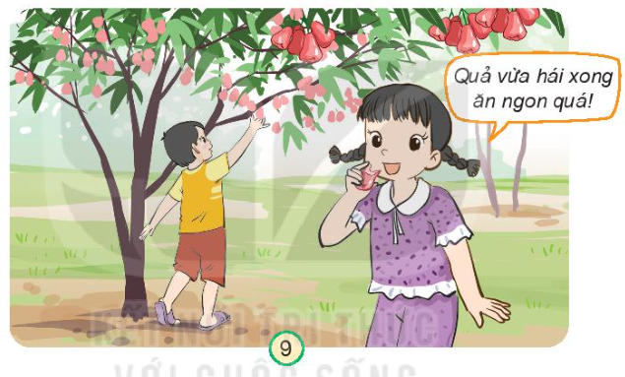
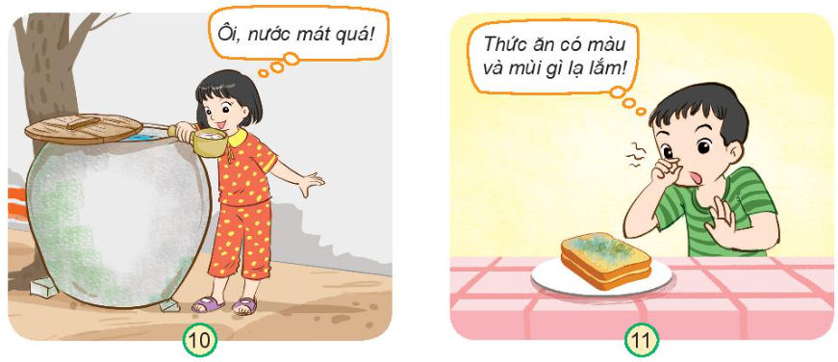
3. Em sẽ nói điều gì với các bạn trong những tình huống dưới đây? Vì sao?

Slide 13


Thử đóng vai để xử lí
các tình huống

Slide 14



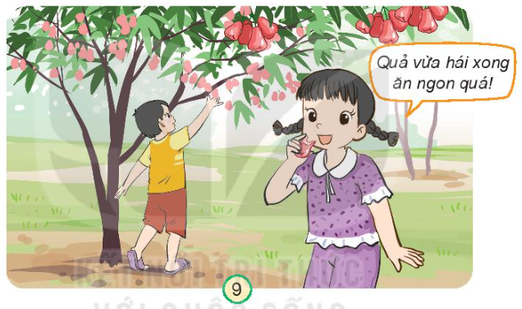
Tình huống 1
Khuyên bạn không nên ăn hoa quả khi chưa rửa sạch, dễ nhiễm khuẩn hay dính thuốc bảo vệ thực vật làm đau bụng ,ngộ độc thức ăn
Notes:
* GV chia sẻ thêm:
Đội mũ bảo hiểm không cài quai thì mũ có thể bị rơi bất cứ lúc nào hoặc chẳng may bị ngã thì mũ bảo hiểm cũng không bảo vệ được đầu.

Slide 15
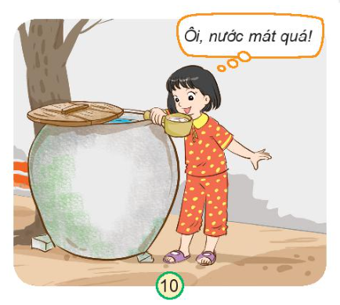
Tình huống 2
Khuyên bạn không nên uống nước ở chum vại chưa đun sôi, dễ đau bụng, tiêu chảy…mắc bệnh về đường tiêu hóa
Notes:
* GV chia sẻ thêm:
Đội mũ bảo hiểm không cài quai thì mũ có thể bị rơi bất cứ lúc nào hoặc chẳng may bị ngã thì mũ bảo hiểm cũng không bảo vệ được đầu.

Slide 16
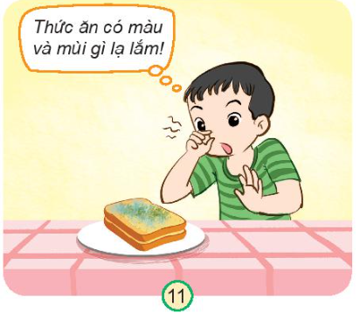
Tình huống 3
Khuyên bạn không ăn thức ăn để lâu có màu, mùi lạ bị ôi thiu, dễ mắc bệnh đường tiêu hóa…
Notes:
* GV chia sẻ thêm:
Đội mũ bảo hiểm không cài quai thì mũ có thể bị rơi bất cứ lúc nào hoặc chẳng may bị ngã thì mũ bảo hiểm cũng không bảo vệ được đầu.

Slide 17

Tiêu chí:
Nét mặt
Cử chỉ
Lời nói
Cách ứng xử

Slide 18


Slide 19

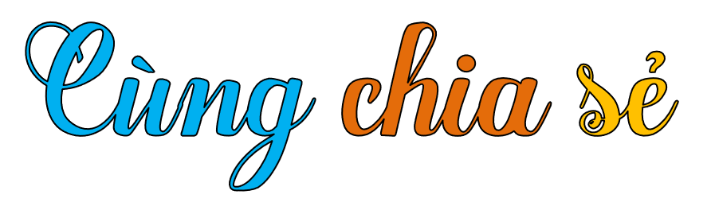
Nhớ lại việc ăn, uống của mình hàng ngày và nêu điều gì xảy ra nếu:
Không ăn bữa sáng
Ăn thức ăn chưa nấu chín
Ăn quá nhanh, nhai không kĩ.

Slide 20
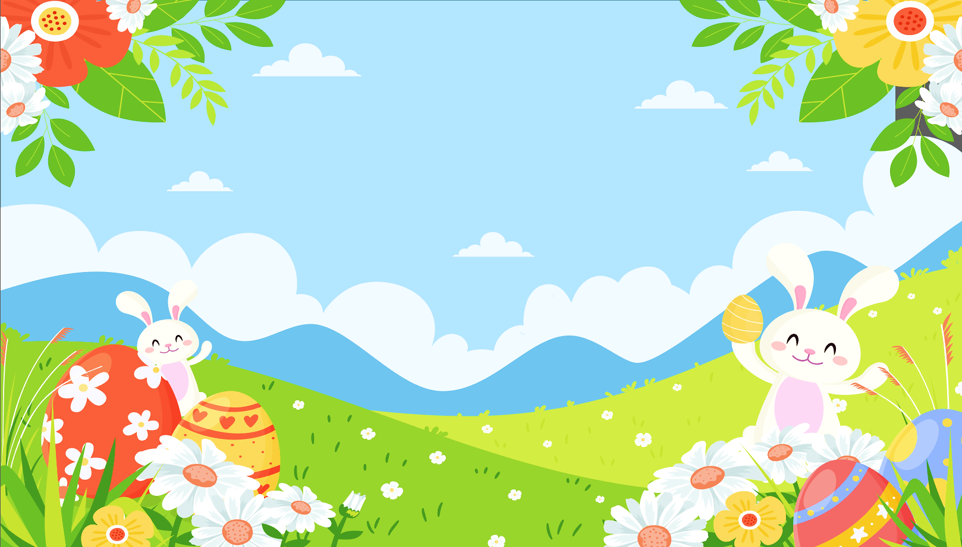

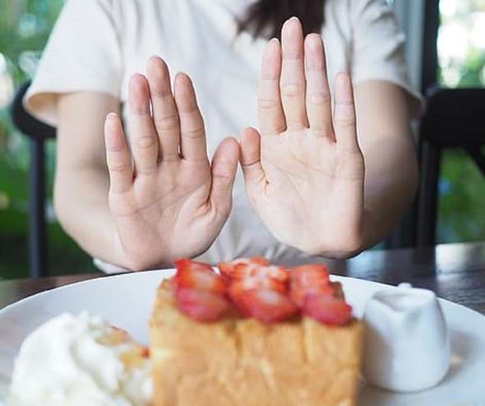

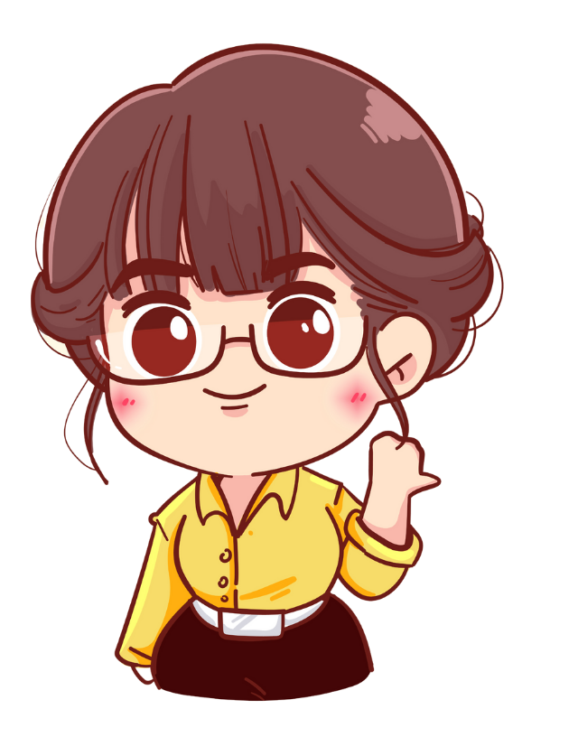
Không ăn bữa sáng: mệt mỏi, cơ thể không đủ năng lượng để duy trì hoạt động một ngày.
Nguyễn Thị Ái Quyên

Slide 21
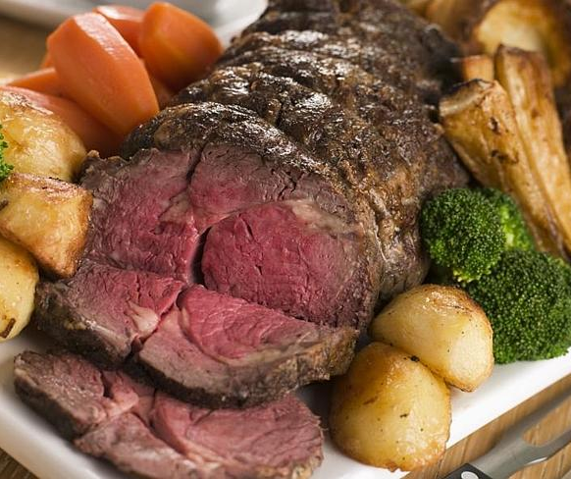
Ăn thức ăn chưa nấu chín: đau bụng, tiêu chảy.
Nguyễn Thị Ái Quyên

Slide 22
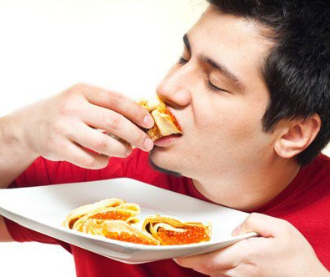
Ăn quá nhanh, nhai không kĩ: nghẹn, dễ bị sặc, thức ăn rơi vào thực quản rất nguy hiểm.
Nguyễn Thị Ái Quyên

Slide 23
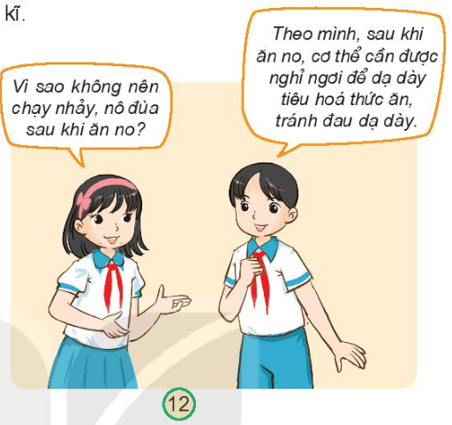
Theo em, cần làm gì để chăm sóc và bảo vệ cơ quan tiêu hoá?

Slide 24


Ăn đúng bữa, đúng giờ.
Không ăn quá no.
Thường xuyên tập thể dục và vận động vừa sức.
Không nên vận động mạnh ngay sau khi ăn.
Rửa tay trước và sau khi ăn

Slide 25


Chia sẻ với các bạn về những việc em đã làm để chăm sóc và bảo vệ cơ quan tiêu hoá.

Slide 26
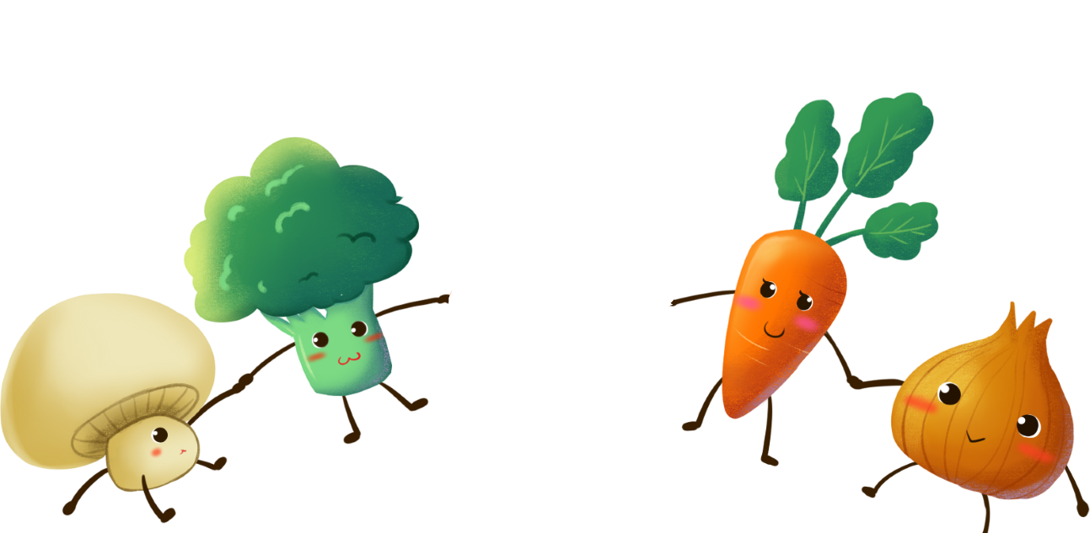
Tạm Biệt Và
Hẹn Gặp Lại

